Slide 1
Geni@l Klick Romandie 10e
Kapitel 3
Arbeitsbuch

Slide 2
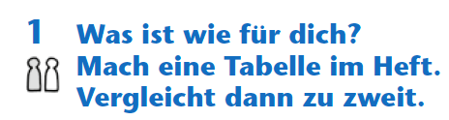
1
2
3
fantastisch
gut
toll
spannend
kreativ
klasse
süss
lustig
modern
schön
interessant
ruhig
blöd
nervig
furchtbar
traurig
altmodisch

Slide 3


Ah
Ach nein
Oh
Wahnsinn
Oh, nein
Oh je
Hm
na, ja

Slide 4
.
sauer.
sehr gute Laune.
schlechte Laune.
schlecht.
gut drauf.

Slide 5
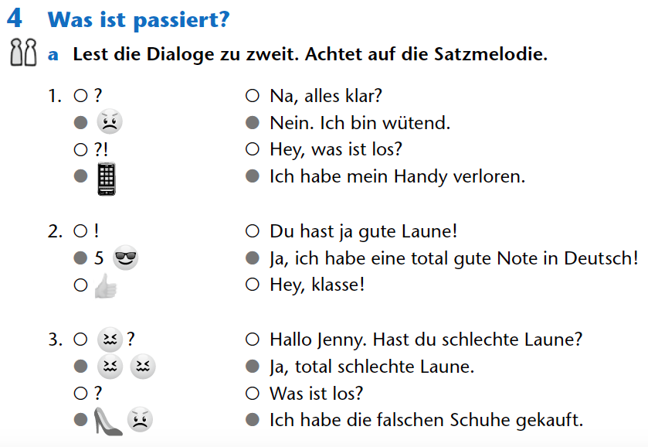


Slide 6
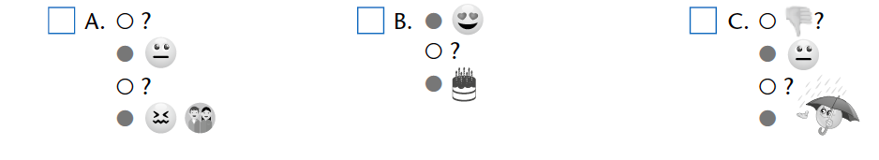

1
2

Slide 8

Wie fühlst du dich in Situation 1?
- Ich bin wütend.
Warum?
- Weil ich so viel gelernt habe.

Slide 9
Wie fühlst du dich in Situation 2?
- Ich bin froh.
Warum?
- Weil ich länger schlafen kann.
Wie fühlst du dich in Situation 2?
- Ich bin sauer.
Warum?
- Weil ich keine Freunde treffen kann.

Slide 10
Wie fühlst du dich in Situation 3?
- Ich bin super glücklich.
Warum?
- Weil ich Tiere liebe.
Wie fühlst du dich in Situation 3?
- Ich bin genervt.
Warum?
- Weil das viel Arbeit macht.

Slide 11
Wie fühlst du dich in Situation 4?
- Ich habe gut Laune.
Warum?
- Weil es gut schmeckt.
Wie fühlst du dich in Situation 4?
- Ich habe schlechte Laune.
Warum?
- Weil es furchtbar schmeckt.

Slide 12
Wie fühlst du dich in Situation 5?
- Ich bin gut drauf.
Warum?
- Weil ich Geld für ein neues Handy brauche.
Wie fühlst du dich in Situation 5?
- Na ja, in den Ferien arbeite ich lieber nicht.

Slide 13
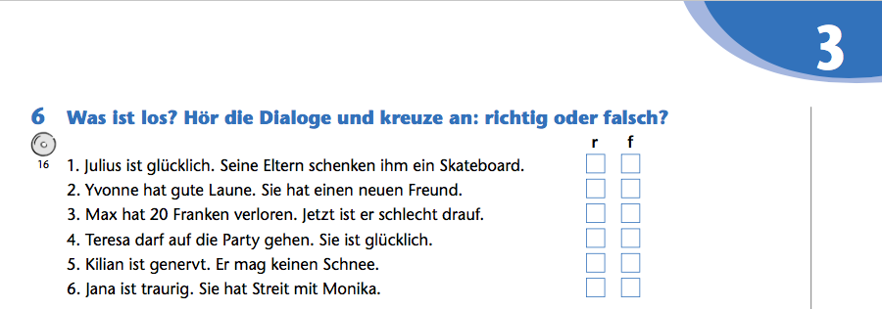




$$×$$
$$×$$
$$×$$
$$×$$
$$×$$
$$×$$

Slide 14
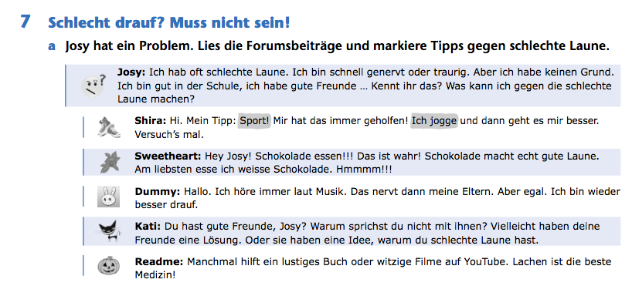
----------------------
-------
-------------
------------------
--------------
---------
----------
--------
-----------------
------------------
---------

Slide 15
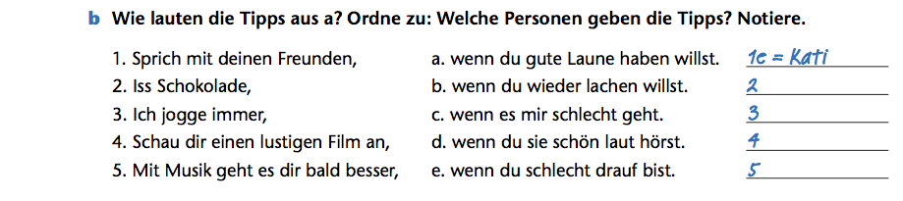
a= Sweetheart
c= Shira
b= Readme
d= Dummy

Slide 16
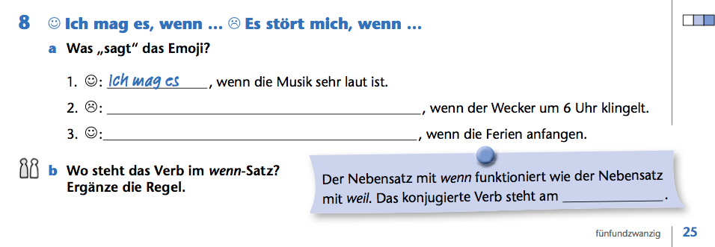
Es stört mich
Ich mag es
Satzende

Slide 17
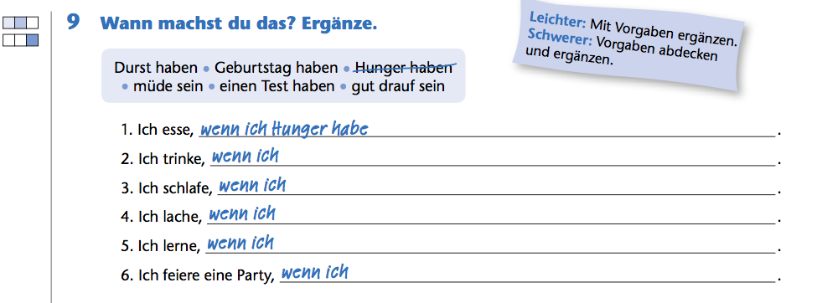
Durst habe
müde bin
gut drauf bin
einen Test habe
Geburtstag habe

Slide 18
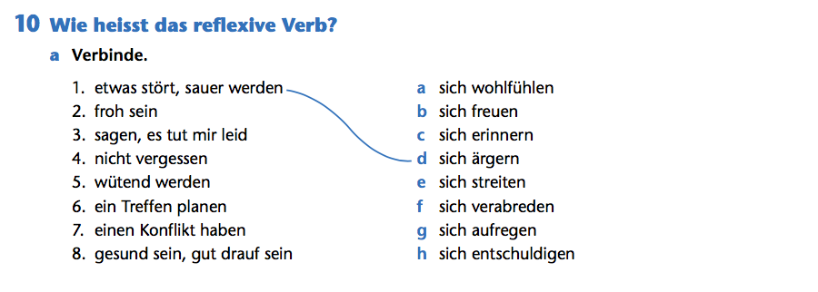
_____________________________
________________________
_________________________
_______________________
_____________________
_____________________
_________________________

Slide 19
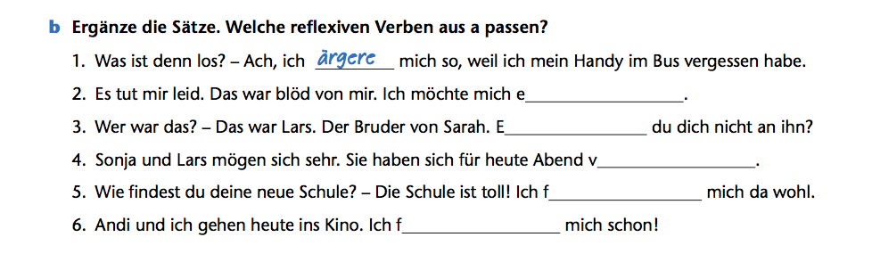
ntschuldigen
rinnerst
erabredet
ühle
reue

Slide 20
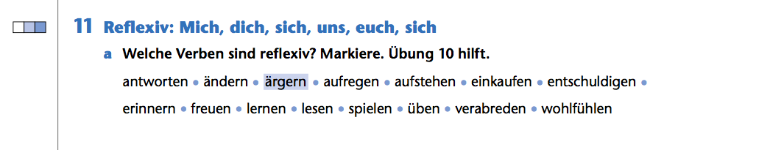
_________
_____________
_________
_______
___________
__________

Slide 21
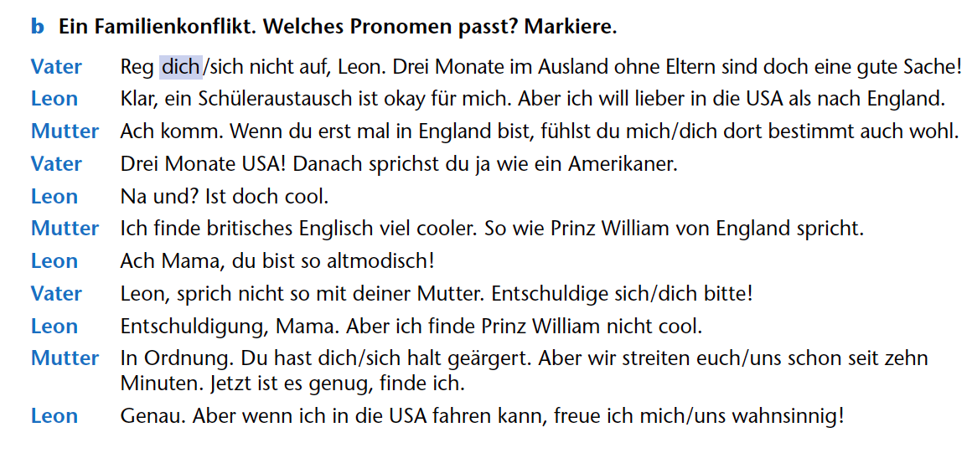

Slide 22
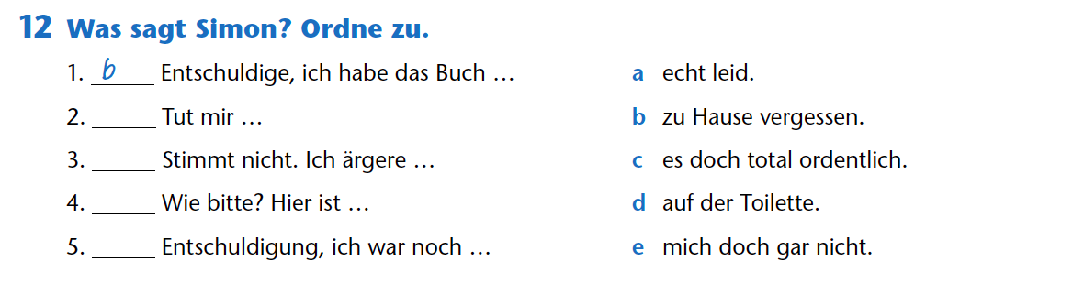
a
e
c
d

Slide 23
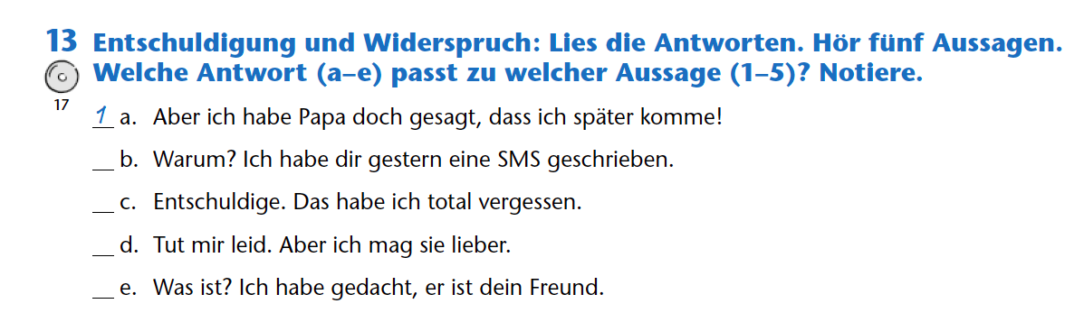
4
3
2
5

Slide 24
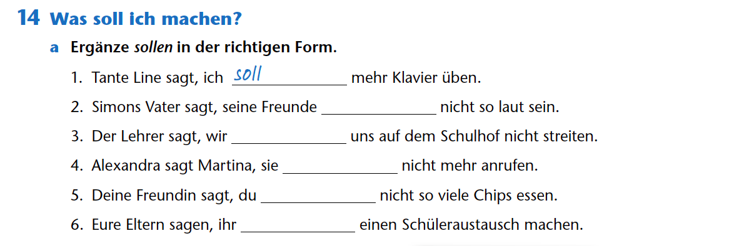
sollen
sollen
soll
sollst
sollt

Slide 25
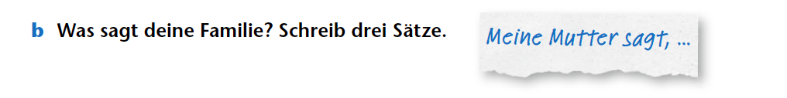
Meine Mutter sagt, ich soll mein Zimmer aufräumen.
Mein Vater sagt, ich soll mehr Sport treiben.
Meine Schwester sagt, ich soll nicht mit ihren Sachen spielen.

Slide 26
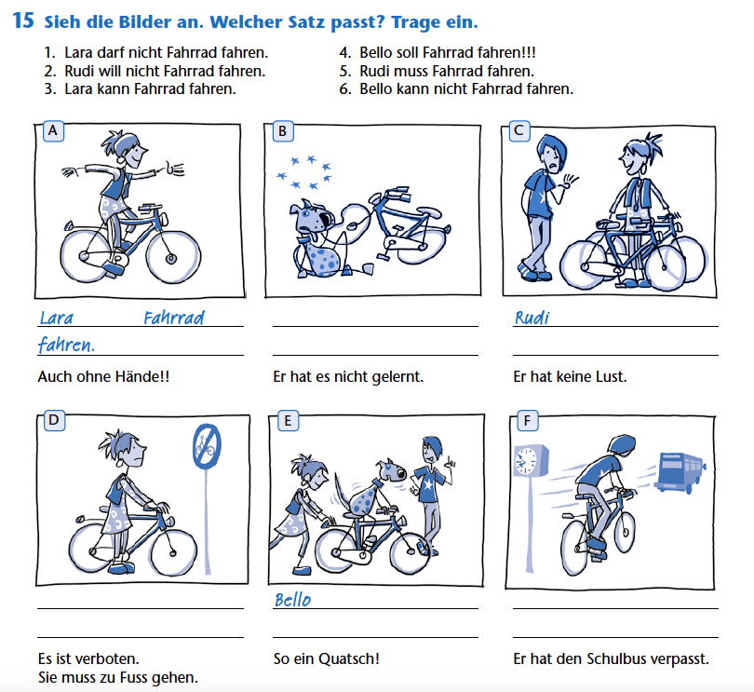
Bello kann nicht Fahrrad fahren.
Rudi will nicht Fahrrad fahren.
Lara kann Fahrrad fahren.
Lara darf nicht Fahrrad fahren.
Bello soll Fahrrad fahren.
Rudi muss Fahrrad fahren.

Slide 27
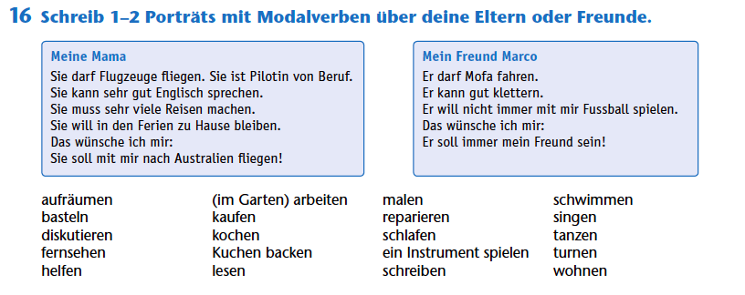

Slide 28
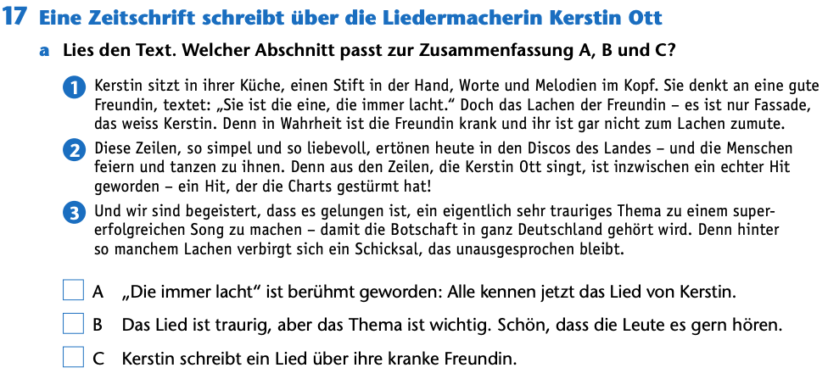
2
3
1

Slide 29
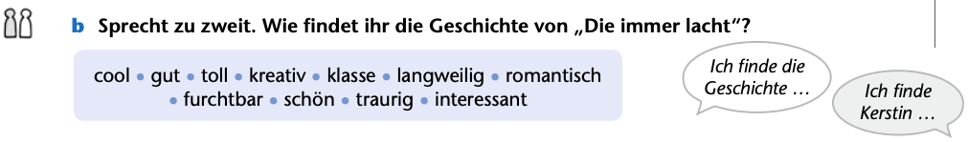

Slide 30
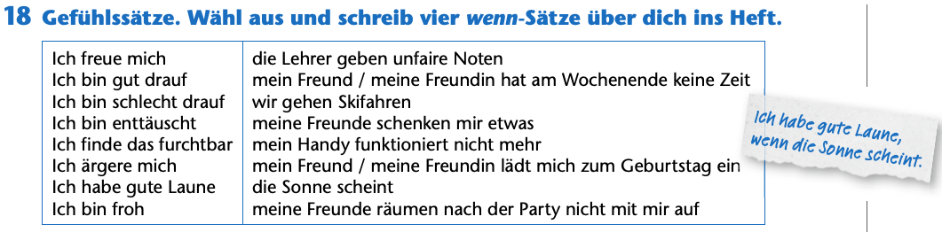

Slide 31
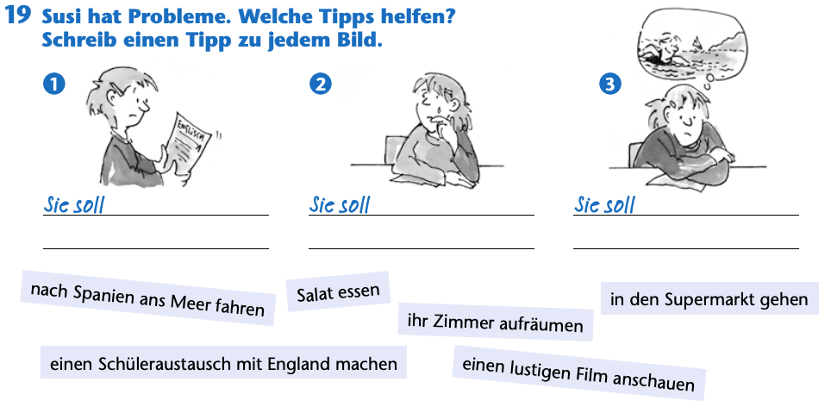
einen lustigen film
anschauen
nach Spanien
ans Meer fahren
einen Schüleraustausch
mit England machen

Slide 32
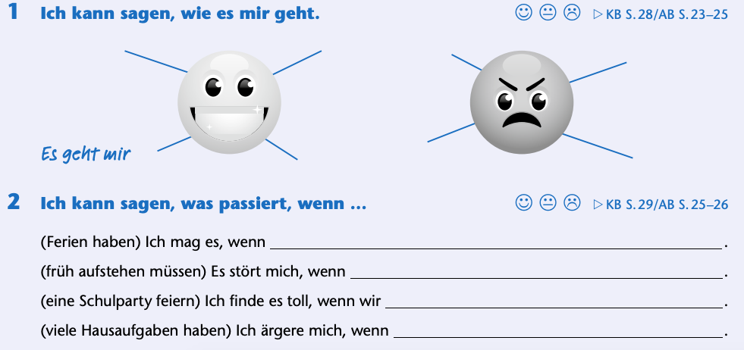
Was kann ich schon
es geht mit super
ich bin gut drauf
ich habe gute Laune.
ich bin froh
ich bin glücklich
Es geht mir schlecht
Ich bin sauer
Ich bin wütend

Slide 33
ich Ferien habe
ich früh aufstehen muss
eine Schulparty feiern
ich viele Hausaufgaben habe

Slide 34
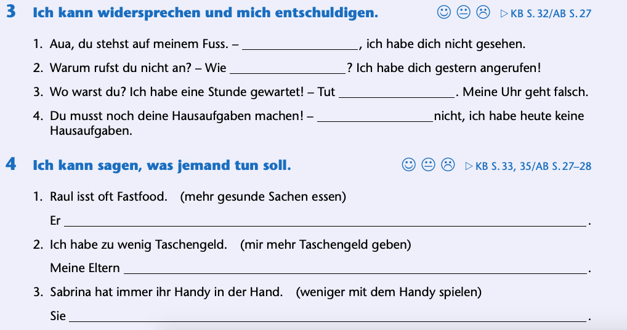
Entschuldigung
bitte
mir leid
Stimmt
soll mehr gesunde Sachen essen
sollen mir mehr Taschengeld geben
soll weniger mit dem Handy spielen

Slide 35
